Slide 1
Reciclagem de Edifícios

Slide 2
Experiência: Belo Horizonte
Reciclagem de edifícios no centro de Belo Horizonte

Slide 3
Foco/Objetivo:
Transformar edifícios comerciais em residenciais em regime de mercado

Slide 4
Motivação para o investimento:
Primeiro momento:
Melhoria da segurança pública
Segundo momento:
Aprovação de legislação facilitadora
Requalificação do espaço público
Facilidades urbanas existentes
Existência de prédios comerciais
Plano diretor do Hipercentro

Slide 5
Desafios(técnicos):
Arquitetura
Estrutura
Ambiência urbana

Slide 6
Desafios(políticos/legislação):
Legislação inadequada ou inexistente
Ausência de normas específicas
Questão proprietária condominial
Burocracia municipal e cartorária
Ambiência urbana

Slide 7
Desafios (econômicos/mercado):
Dificuldade de aquisição de prédios
Ausência de políticas de incentivo fiscal
Burocracia
Sistema financeiro
Processo de produção
Alto custo financeiro
Desconhecimento do produto pelo mercado

Slide 8
Facilitadores:
Grande demanda por habitação no centro
IPTU para habitação reduzido
Sistema financeiro habitacional contempla o retrofit
Melhorias públicas no hipercentro

Slide 9
Facilitadores:
Diretriz do plano diretor que possibilita incentivo à moradia na área central
Obsolescência dos prédios do centro
Baixo interesse do uso serviço
Menor tempo de construção
Legislação específica do Hipercentro-BH

Slide 10
Propostas:
Legislação específica de prevenção e combate á incêndio
Maior adequação do SFH e MCMV ao retrofit
Normatização técnica específica

Slide 11
Propostas:
Criação de legislação municipal específica de estimulo ao retrofit,como técnica alternativa para ocupação e melhoria urbana
Maior agilidade na aprovação de projetos
Implementação de IPTU progressivo
Incentivo fiscal (IPTU)

Slide 12
Legado positivo:
Melhoria da ambiência, eficiência e sustentabilidade urbana
Estímulo à revitalização do entorno
Recuperação econômica de edificações do patrimônio imobiliário e histórico.

Slide 13
Legado positivo:
Obra de menor impacto ambiental
Extensão da vida útil dos imóveis
Melhoria da eficiência energética e redução do consumo de água do edifício
Produção de moradia na área central

Slide 14
RETROFIT ED. CHIQUITO LOPES

Slide 15
ANTES DO RETROFIT

Slide 16
Fachada

Slide 17
Fachada/Área lateral

Slide 18
Entrada

Slide 19
Interior

Slide 20
Interior

Slide 21
APÓS O RETROFIT

Slide 22
Garagem

Slide 23
Interior/corredor

Slide 24
Interior

Slide 25
Apartamento

Slide 26
Apartamento

Slide 27
Fachada

Slide 28
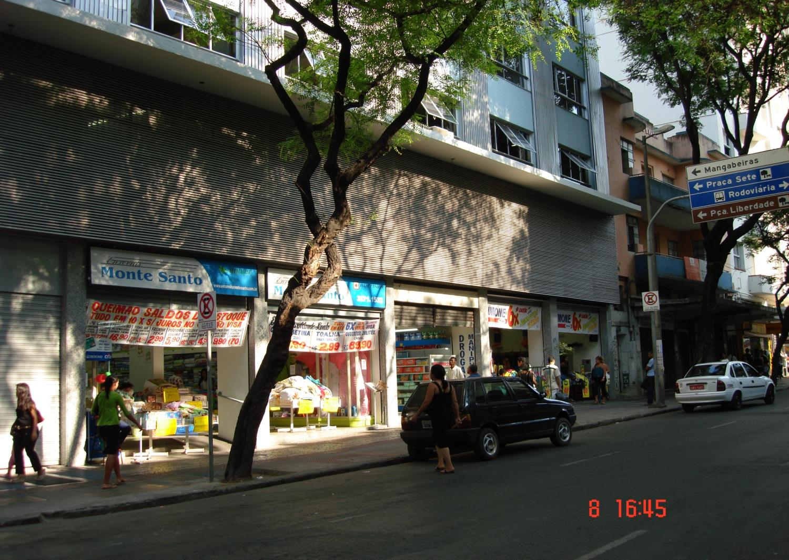

Slide 29
Fachada

Slide 30
RETROFIT ED. TUPIS
“BALANÇA MAS NÃO CAI”

Slide 31
ANTES DO RETROFIT

Slide 32
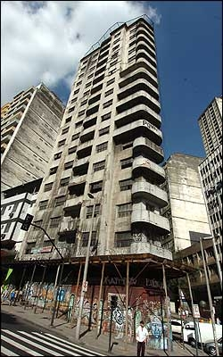
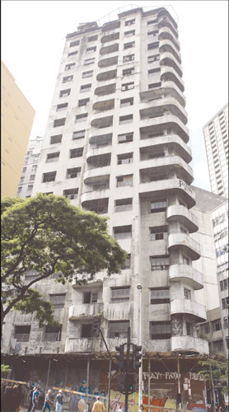

Slide 33
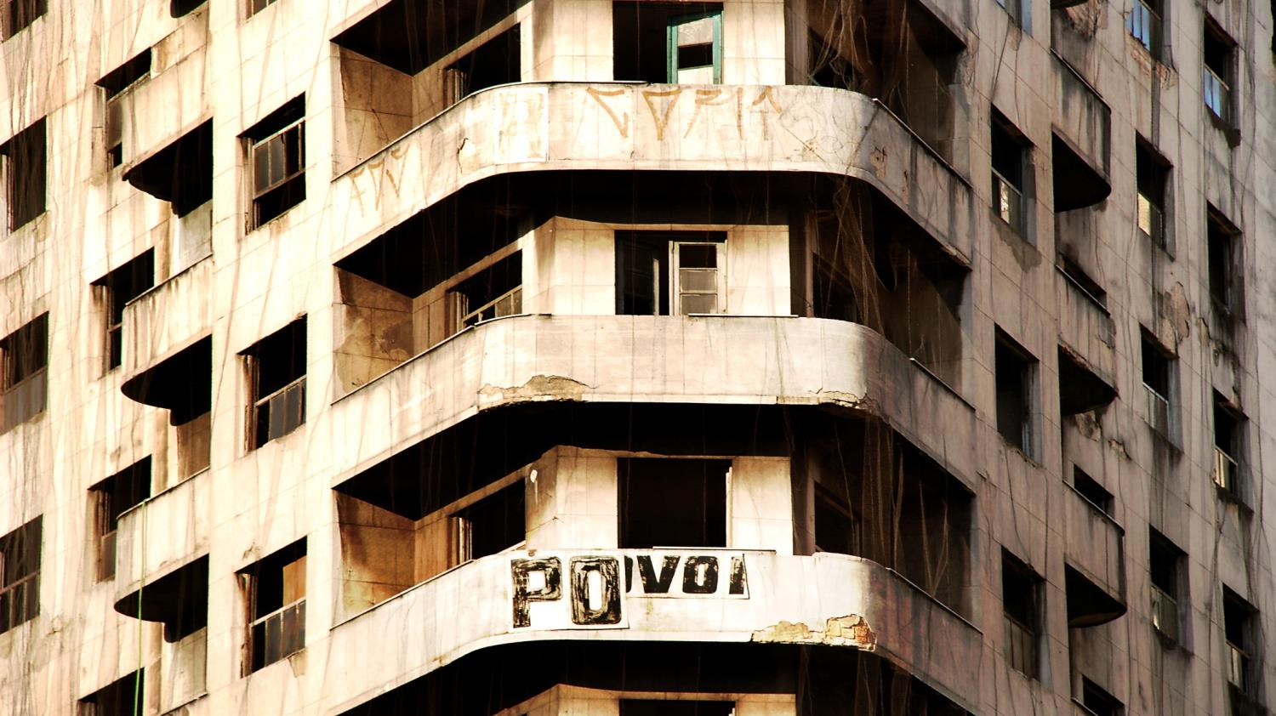

Slide 34
Fachada Loja

Slide 35
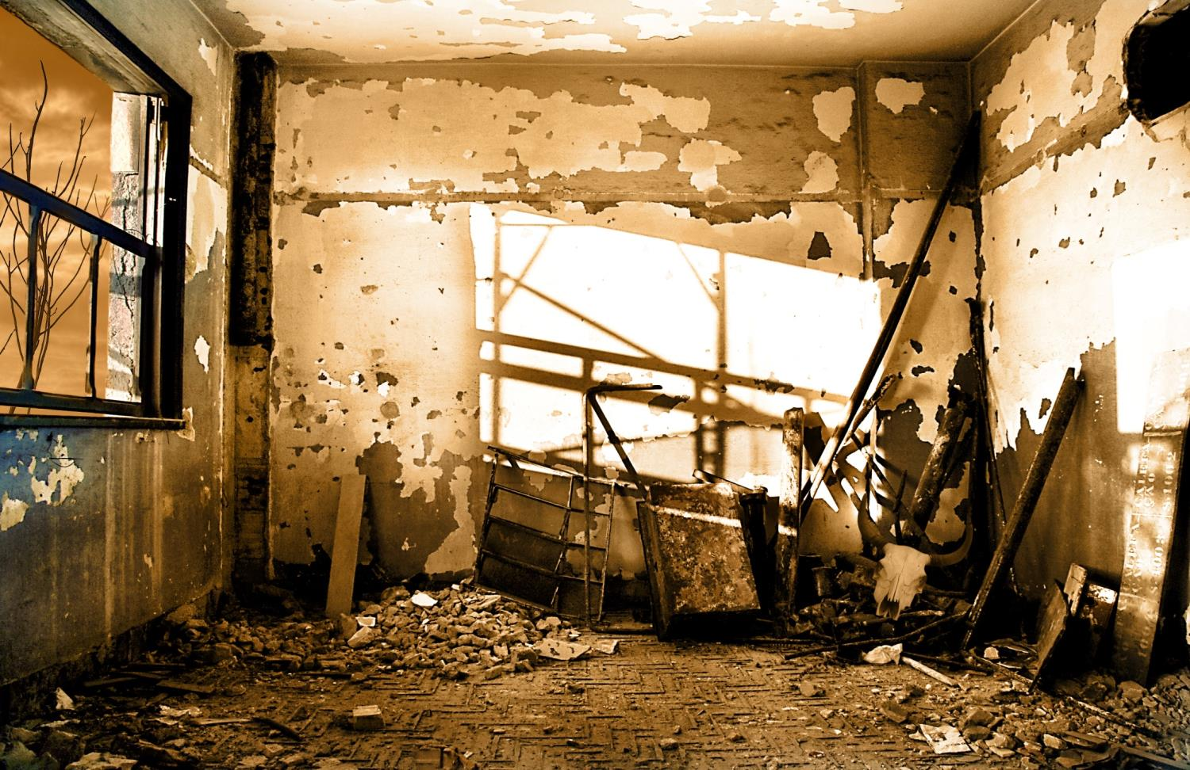

Slide 36
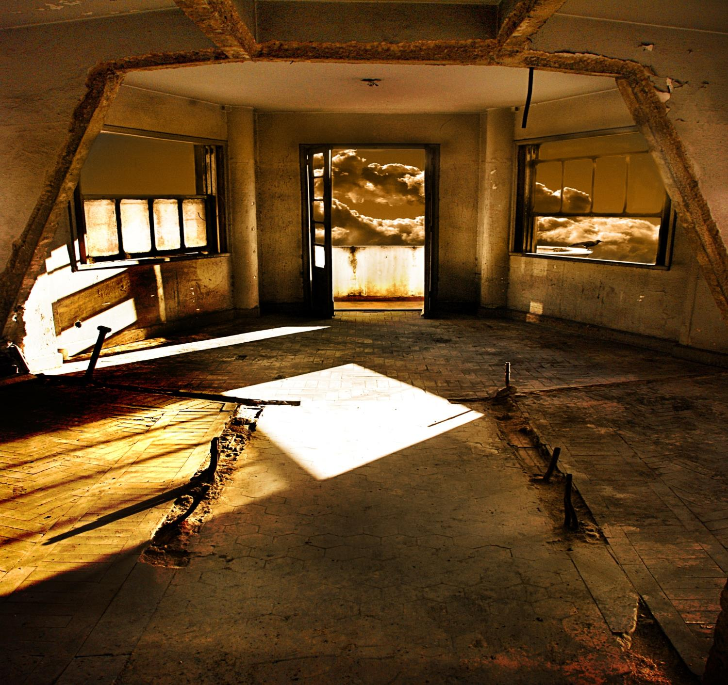

Slide 37
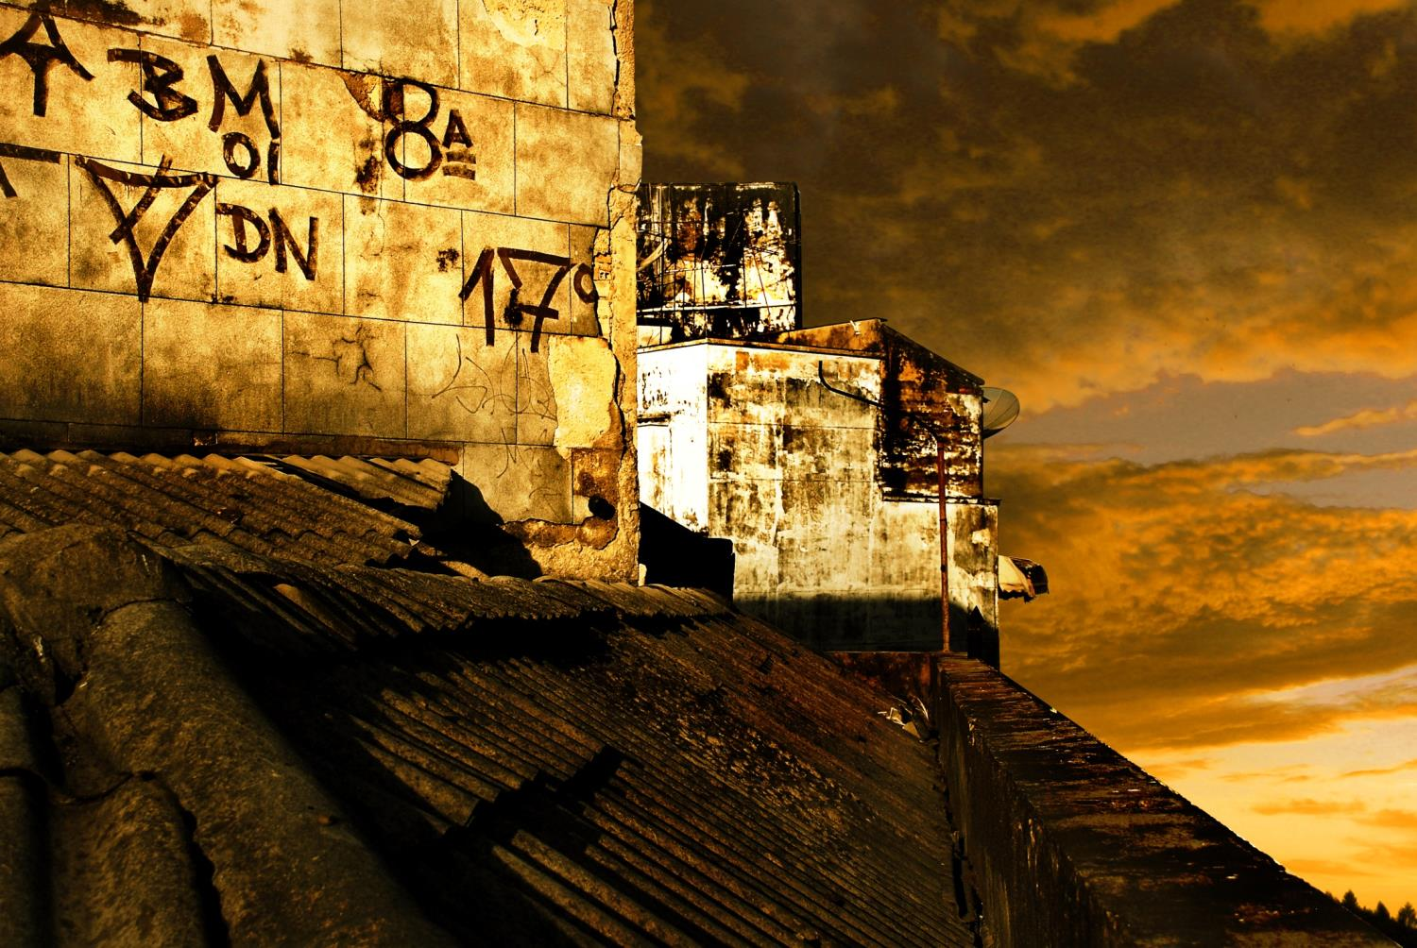

Slide 38
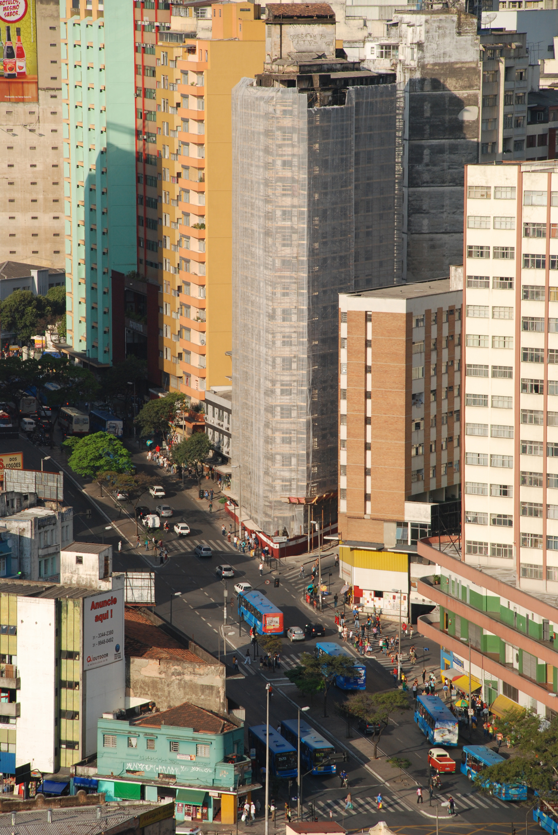

Slide 39
APÓS O RETROFIT

Slide 40
Fachada

Slide 41
Fachada

Slide 42
Fachada em finalização

Slide 43
Interior

Slide 44
Interior da loja

Slide 45
Interior da loja

Slide 46
RETROFIT DO HOTEL EXCELSIOR

Slide 47
ANTES DO RETROFIT

Slide 48
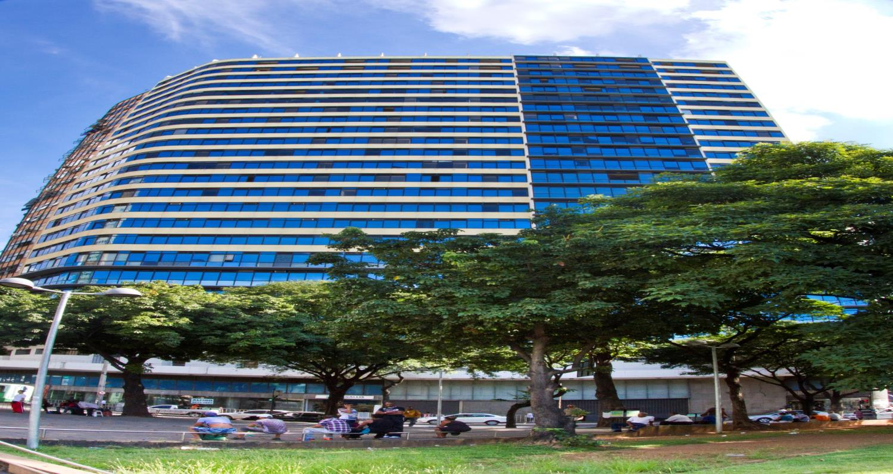
FACHADA

Slide 49
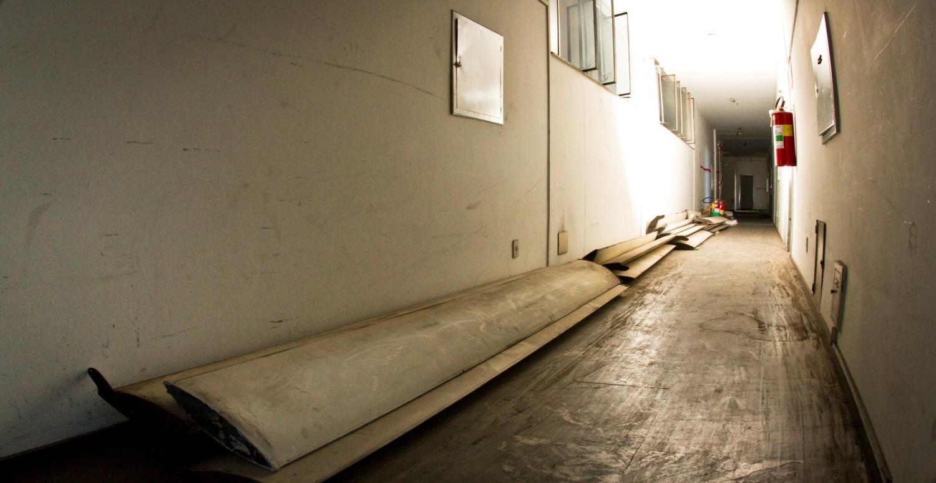
CORREDOR

Slide 50
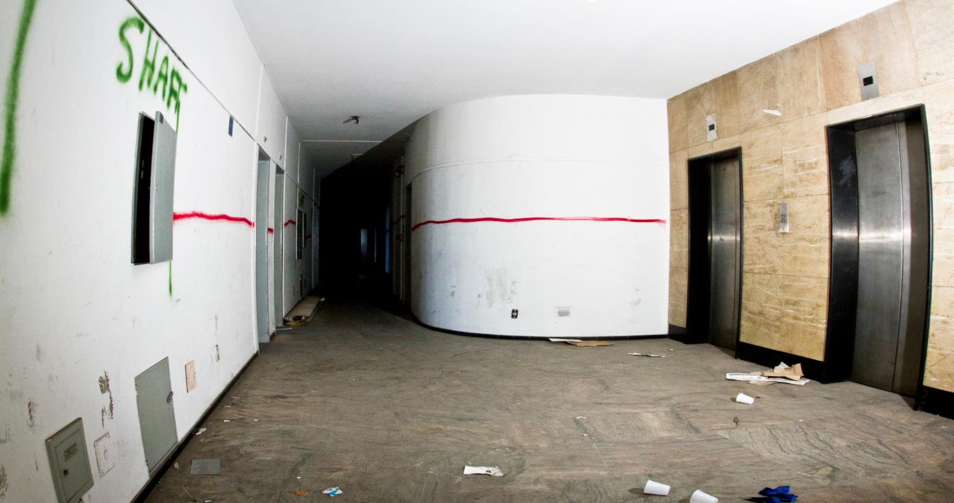
HALL DOS ANDARES

Slide 51
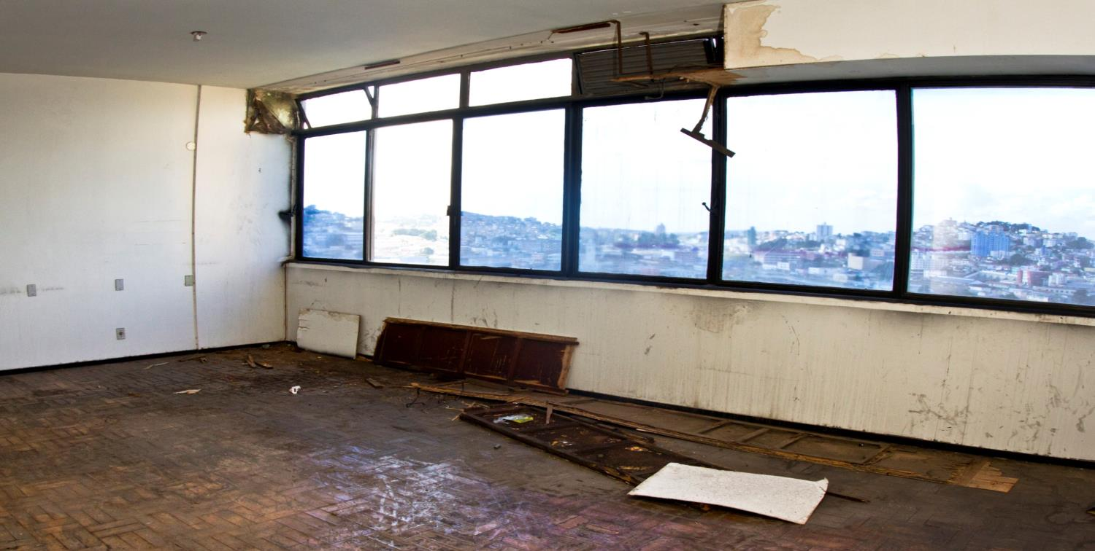
QUARTO TÍPICO

Slide 52
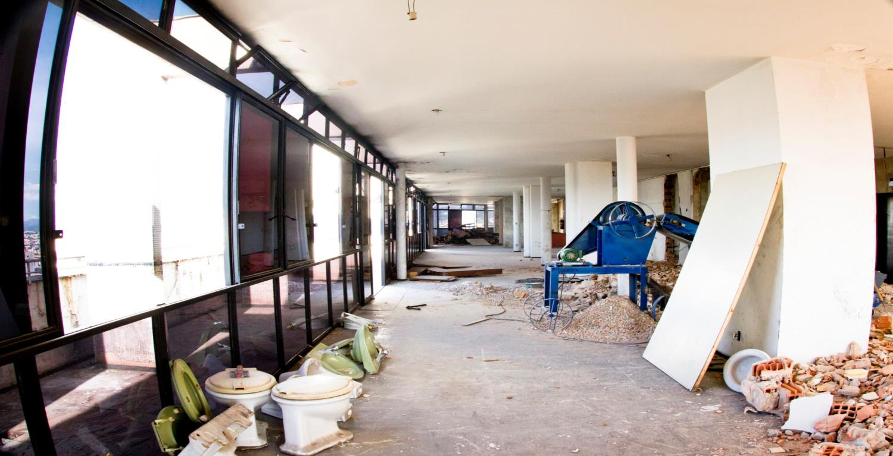
ANDAR DE COBERTURA

Slide 57
Muito Obrigado

